Slide 1

Un espacio para reflexionar, aprender y guiar con amor.
Taller para padres, madres o personas cuidadoras

Slide 2

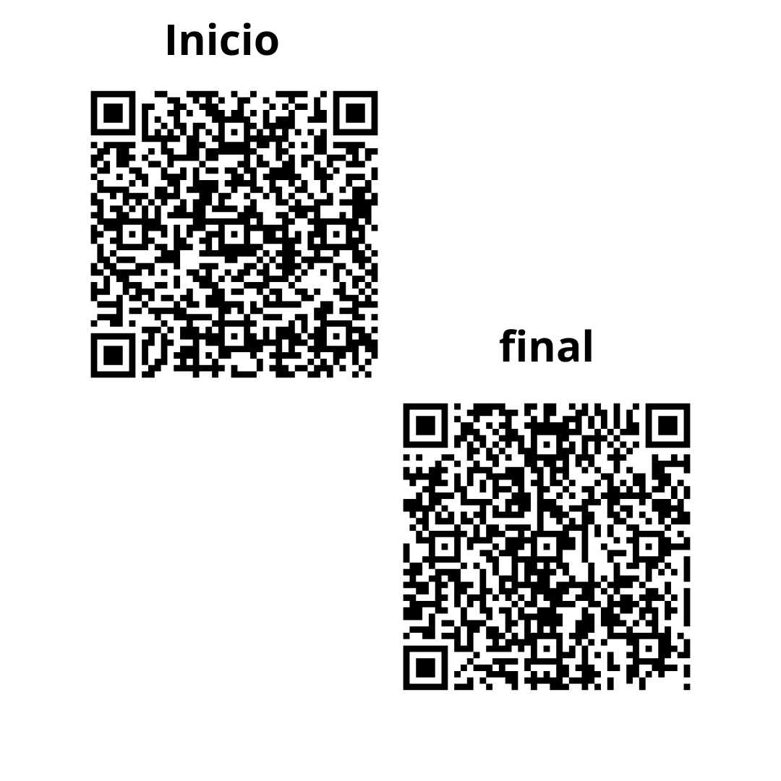
Encuesta inicial

Slide 3


Contenido:
Contratar a más médicos.
Nuestro enfoque prioritario.
Quitando los tabúes de la salud mental
Autocuidado para personas cuidadoras
¿Cómo aprendemos a criar?
Estereotipos y como se manifiestan en la crianza
Estilos de crianza
Características generales de la adolescencia
Estrategias de comunicación

Slide 4
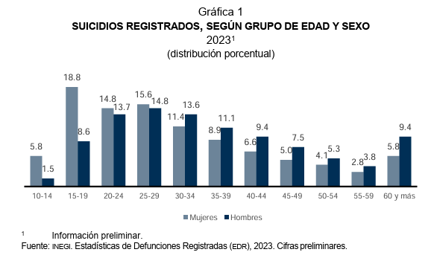
Justificación
En 2024 se aplicó un tamizaje a nivel estatal en alumnos de media superior en el estado de Chihuahua, en el cual se encontró que un 27% de la población tenía un riesgo en salud mental como ansiedad, depresión o estrés emocional y entre un 24% y un 11.93% con conflictos relacionados con la familia y la sociedad. Esto es un foco rojo, ya que según las estadísticas del INEGI en 2023, las tasas más altas de suicidio se presentaron en Chihuahua con una tasa de 15.0 por cada 100 mil personas.

Slide 5

Quitando los tabúes de la Salud Mental
Notes:
Explorar con los participantes que es lo que saben sobre la Salud Mental
¿Que es salud mental para ustedes?
Estado de bienestar en el cual el individuo es consciente de:
Sus propias capacidades
Puede afrontar las tensiones normales de la vida
Puede trabajar de forma productiva y fructífera
Capaz de hacer una contribución a su comunidad
Explorar que tabúes conocen sobre la salud mental

Slide 6

Si alguien tiene un problema de salud mental es porque es poco inteligente.
El deterioro de la salud mental no es un problema que afecte a los adolescentes.
Mito vs. Realidad
Las enfermedades mentales, al igual que las enfermedades físicas, pueden afectar a cualquier persona, independientemente de su inteligencia, su clase social o su nivel de ingresos.
El 14% de los adolescentes de todo el mundo tiene problemas de salud mental. La mitad de los problemas de salud mental aparecen antes de los 14 años.
No se puede hacer nada para evitar que las personas desarrollen problemas de salud mental.
Un problema de salud mental es una señal de debilidad.
Solo debes cuidar tu salud mental si tienes un problema de salud mental.
Son muchos los factores que pueden proteger a las personas de los trastornos mentales, entre ellos, el fortalecimiento de las habilidades sociales y emocionales, la búsqueda de ayuda y apoyo en fases tempranas, el desarrollo de relaciones familiares comprensivas, afectuosas y cálidas, un entorno escolar positivo y patrones de sueño saludables
Un problema de salud mental no tiene nada que ver con ser débil o no tener fuerza de voluntad. No es algo que las personas elijan tener o no tener.
Tomar medidas activas para favorecer el bienestar y mejorar la salud mental resulta beneficioso para todo el mundo.
Notes:
Preguntar mitos, tabúes, miedos que tengan y/o tuvieran que en algún punto se quito o quebró ese miedo. Ejemplo hermana

Slide 7




Puntos importantes para cuidar mi salud mental
Hábitos de sueño
Hábitos alimenticios
Rutinas de ejercicio o pasatiempos
Cuidado personal
La cantidad de horas que duerme
La cantidad del sueño: tener un sueño reparador e ininterrumpido
Un horario de sueño regular
Comer sano es comer sin miedo o sentimiento de culpa. Las prohibiciones y el sentirse mal cuando no comes pueden crear riesgo de presentar problemas de salud asociados a algún TCA y con afecciones graves de salud mental.
Practicar ejercicio o algún pasatiempo puede mejorar nuestras funciones cognitivas, es natural, fácil y te ayuda a mejorar la calidad de vida, aumenta tu autoestima, previene enfermedades y mejora tu aprendizaje.
Cuidarse a sí mismo significa preguntarse ¿Qué necesito? y responder honestamente. Esto puede ser tan simple como acostarse temprano después de un largo día de trabajo.
Notes:
Como se dan cuenta de como esta su salud mental? Como están en estos 4 puntos básicos?

Slide 8

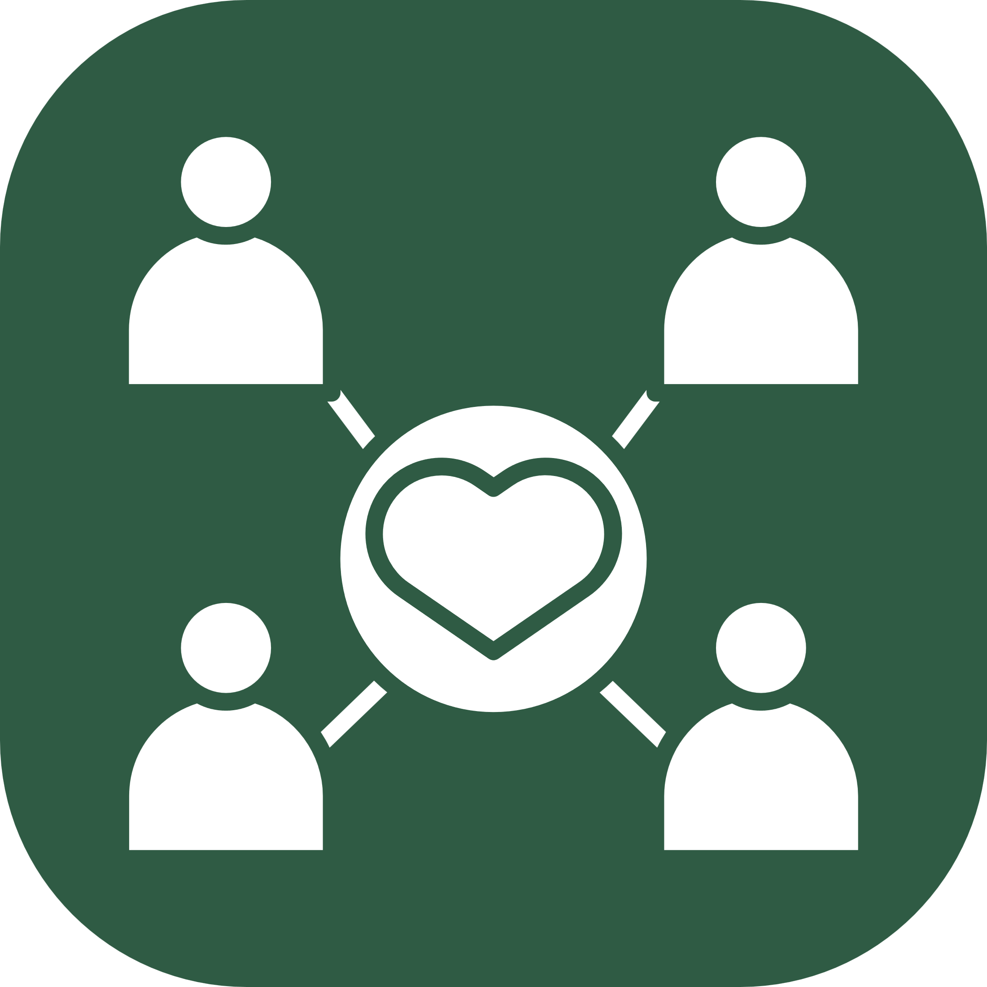
REDES DE APOYO EMOCIONAL
Notes:
Preguntar si saben que son las redes de apoyo
"Una red de apoyo emocional es un conjunto de relaciones interpersonales que brindan a una persona soporte, consuelo y recursos emocionales en momentos difíciles. Estas redes pueden incluir familiares, amigos, compañeros, e incluso grupos de apoyo o profesionales de la salud mental. "

Slide 9




¿Como me puedes ayudar?
HABLAR
ACOMPAÑAR
Me gustaría hablar al respecto de la situación que me está causando mlaestar.
En este momento necesito compañía, no quiero ni necesito hablar.
DISTRAER
DAR ESPACIO
Quiero procesar esta situación sólo; cuando me sienta mejor me acercaré contigo para hablar al respecto.
Lo que me ayudaría más en este momento es hablar de otra cosa o hacer algo que me ayude a distraerme.

Slide 10

Autocuidado para personas cuidadoras
Notes:
Explorar con los participantes que es lo que saben sobre la Salud Mental
Explorar que tabúes conocen sobre la salud mental

Slide 11


Slide 12
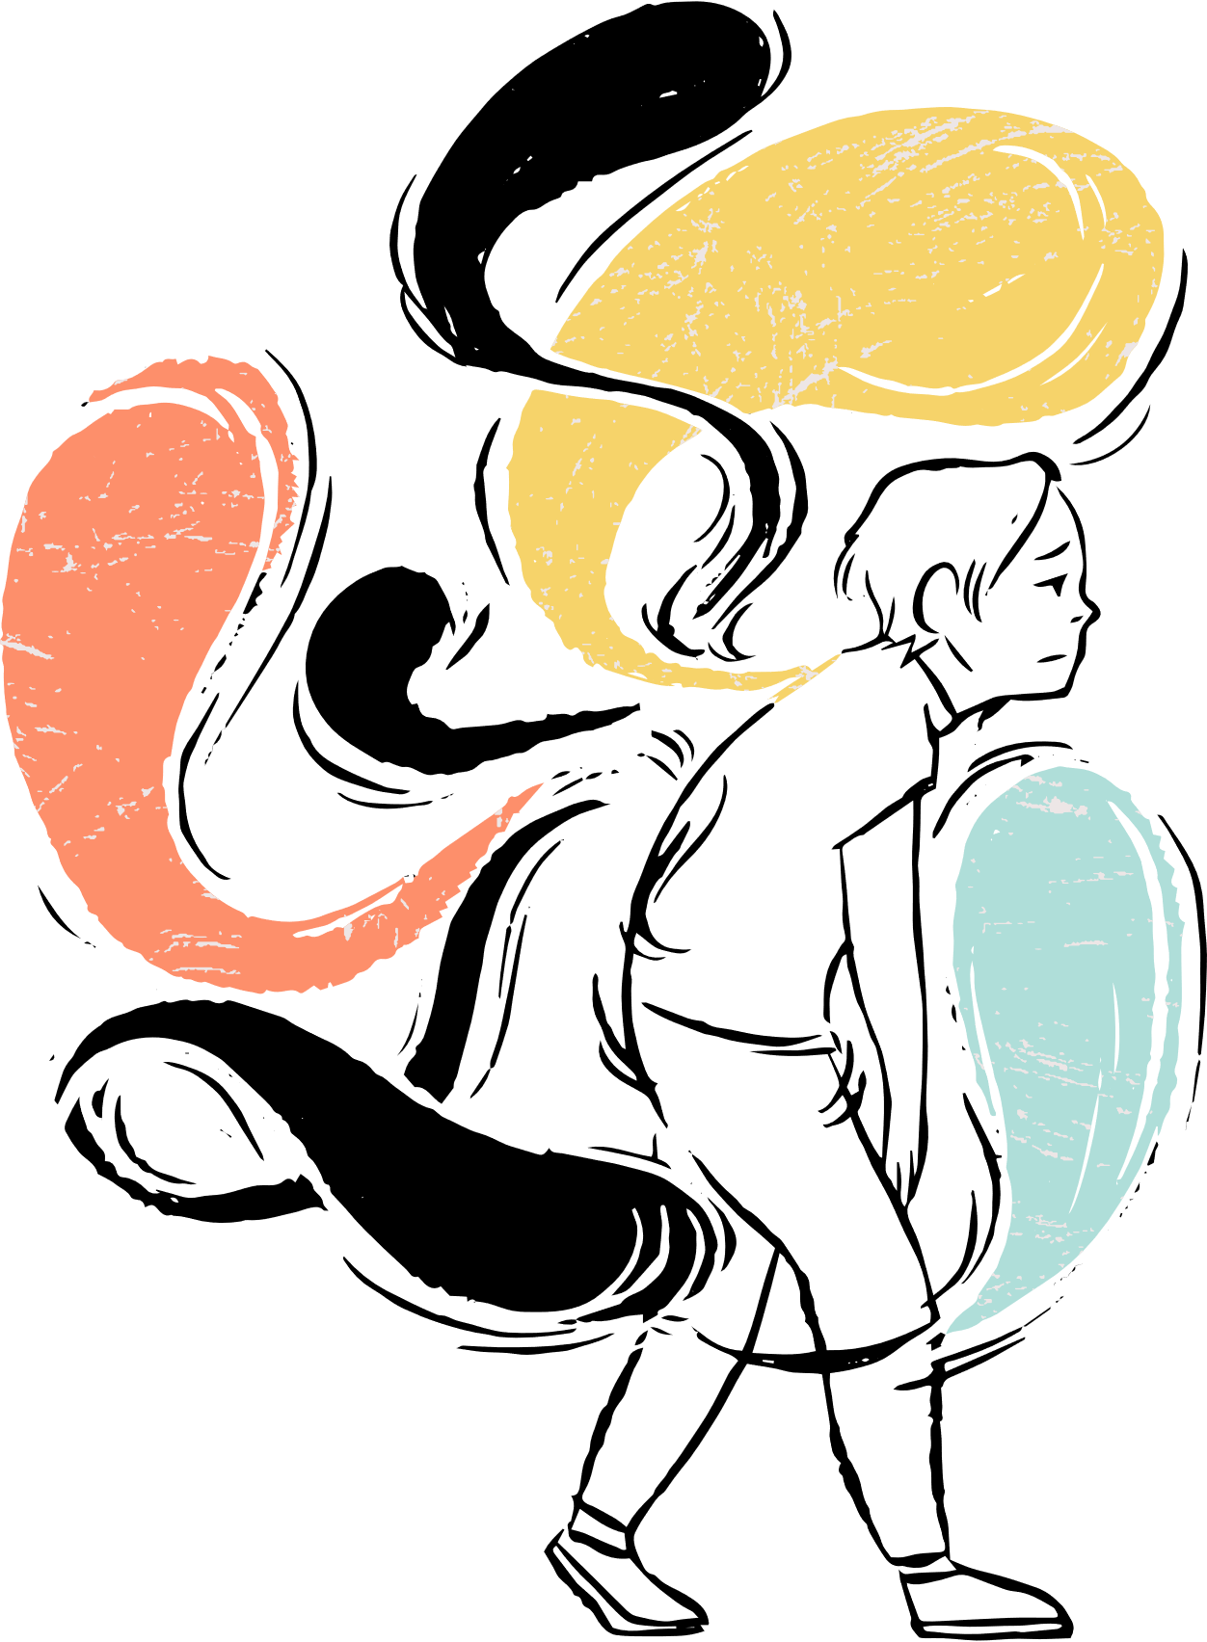
¿Como estoy yo?
Síntomas físicos
Síntomas mentales
Problemas para dormir
Cansancio durante el día
Cambios en el apetito
Músculos tensos
Problemas digestivos
Dolores de cabeza recurrentes
Preocupación e intranquilidad
Falta de concentración
Pensamientos extraños o molestos
Necesidad de tener todo bajo control
Síntomas emocionales
Síntomas sociales/otros
Me irrito o me enfado fácilmente
Tristeza/pesimismo
Ganas de llorar
Falta de sentido de vida
No disfruto las cosas buenas que me pasan
No me llenan las cosas que antes sí lo hacían
Sin expectativas para el futuro
Sentimiento de soledad e incomprensión
Aislamiento
Preocupación excesiva por lo que otras personas piensen
Abuso de alcohol u otra sustancia
Presentimiento constante de que algo malo va a ocurrir
Notes:
Explorar como se dan cuenta cuando están dejando de lado su autocuidado, que señales ven ellos...

Slide 13
Estrategias de autocuidado realistas y sostenibles
Un plan de autocuidado es una estrategia para mejorar tu bienestar físico, mental y emocional. Para crearlo, identifica tus necesidades, establece metas realistas, elige actividades que te gusten y te ayuden a reducir el estrés, y programa tiempo para realizarlas regularmente
Cosas que puedo hacer YO para despejar mi mente:
Cosas que puedo hacer CON ALGUIEN mas para despejar mi mente:
Leer un libro
Rutina de skin care
Baño consciente
Conectar con la naturaleza
Hacer ejercicio
Meditar
Descansar
Platicar con mis redes de apoyo
Salir con un amigo/a
Comer en familia
Realizar actividades recreativas
Ir a un evento social/cultural
Notes:
Que hacen cuando detectan que no se están cuidando adecuadamente?

Slide 14


Check list quincenal:
Contratar a más médicos.
En los últimos 15 días:
Mi estado emocional predominante fue:_______________
El motivo es/fue:_______________________________________
Nuestro enfoque prioritario.
Cuando duermo si descanso
Hago 3 comidas al día
Tengo momentos recreativos y/o de ejercicio
Fui consciente de mi cuidado personal
Socialice
Contacte a mis redes de apoyo
Tuve tiempo para mi
Si tu estado emocional predominante no te deja ser funcional por mas de 3 días contacta a tus redes de apoyo y/o terapeuta.
En caso de no tener 3 palomitas o mas, contacta a tus redes de apoyo y/o terapeuta.

Slide 15

Crianza
Notes:
Se identifican con la imagen? Alguna vez han sentido que sus hijos...?

Slide 16
¿Te sientes en confianza para hablar con tus papás?
¿Con quien sientes mas confianza para hablar?
51%
35%
14%
4%
1%

Slide 17
¿Existen temas que te da vergüenza hablar con ellos?
¿Que temas te dan vergüenza hablar con tus padres?
37%
30%
28%
26%
12%
5%
5%

Slide 18
¿Cómo te gustarí­a que fuera la comunicación con papá y/o mamá?
¿Qué es lo que te cae más mal de papá o mamá?
43%
55%
26%
14%
17%
16%
7%
17%
15%
12%
10%
9%
9%

Slide 19
¿Qué es lo que más te gusta de papá y/o mamá?
¿Cuáles son los motivos más comunes por los que discutes con papá y/o mamá?
35%
34%
42%
23%
25%
24%
21%
17%
22%
20%
9%
13%
9%
10%
6%

Slide 20

¿Qué es la crianza?
Es el proceso en el que se cuida, protege, guía, acompaña y satisface las necesidades de las personas desde la niñez hasta la edad adulta.

Slide 21


¿Como aprendemos a criar?
De la forma en que les criaron tanto en su niñez como en su adolescencia
¿Qué repetirías en la crianza de sus hijos e hijas porque resultó muy provechoso para usted y a ellos y a ellas les serviría para que tengan una vida plena?
¿Qué acciones, actitudes y prácticas eliminaría por completo de la forma en que lo/ la criaron tanto en su niñez como en su adolescencia, porque si los repitiera igual perjudicaría a sus hijas e hijos?
Para mejorar la crianza de sus hijos e hijas
¿Qué le cambiaría a la forma en que lo/la criaron a usted tanto en su niñez como en su adolescencia?

Slide 22


Slide 23
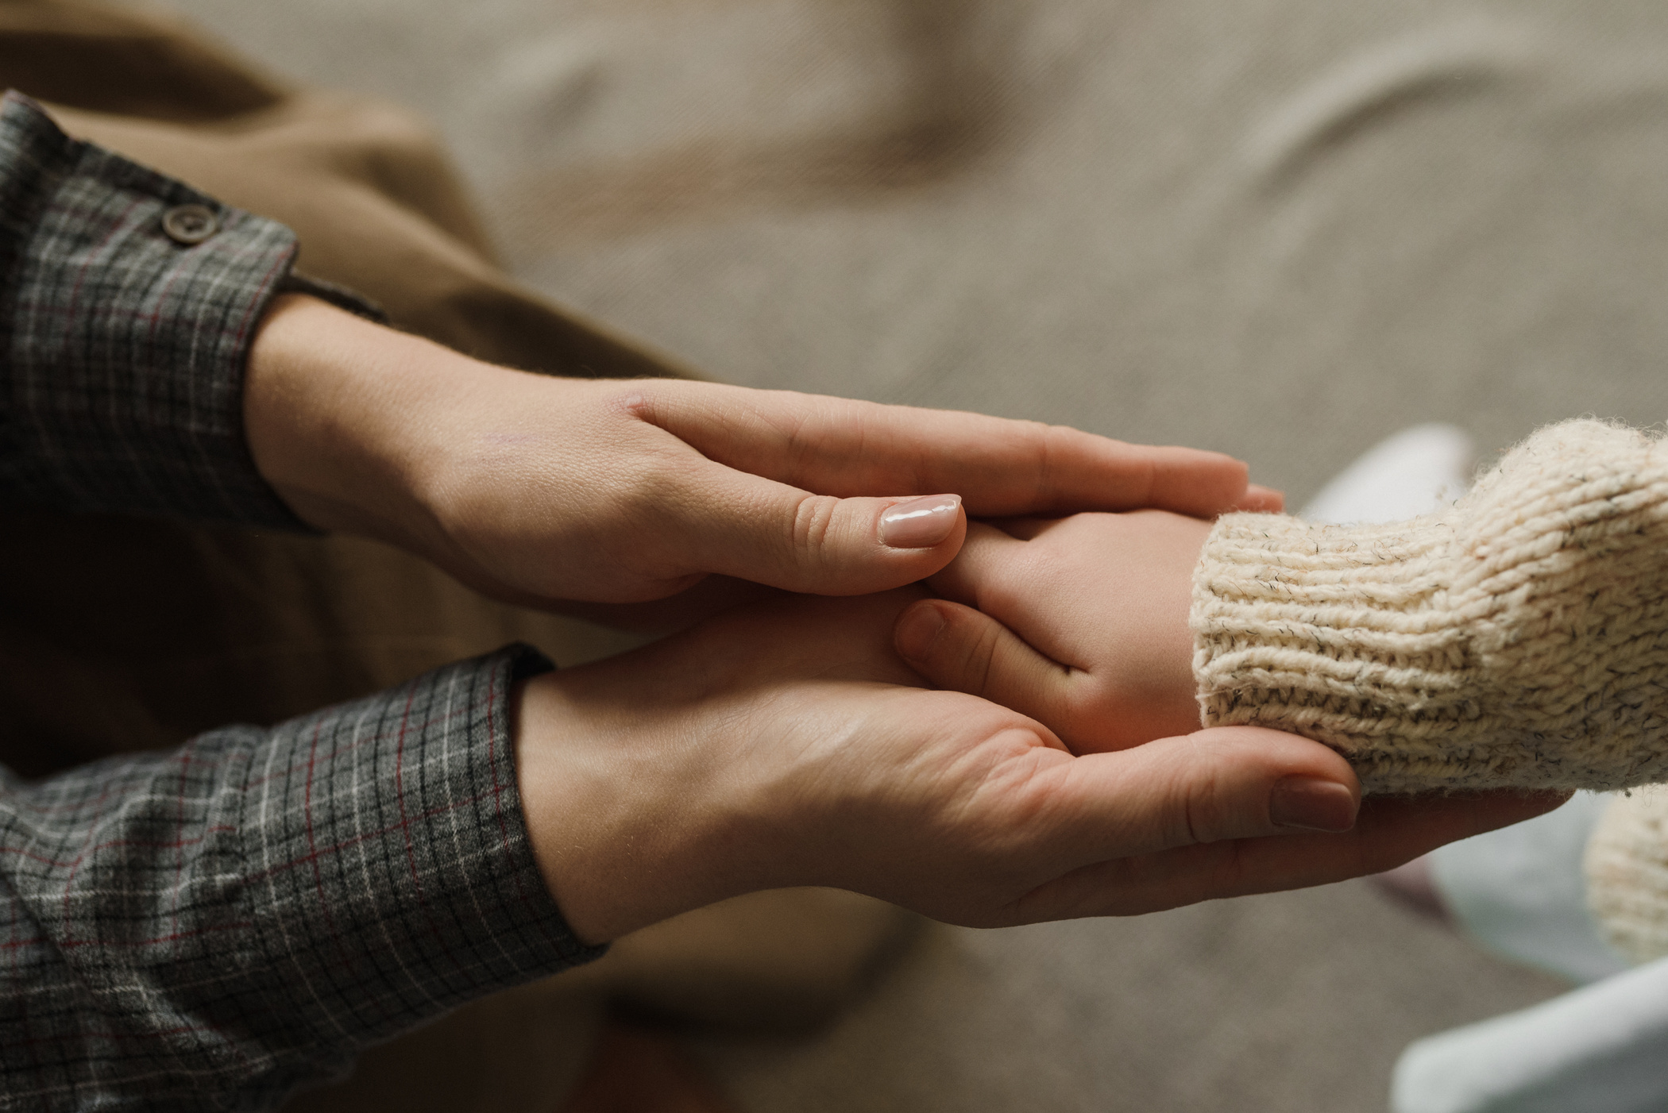
RECUPEREMOS NUESTRA PROPIA EXPERIENCIA
En la crianza positiva es fundamental que refresquemos la memoria y recordemos cómo fue nuestra crianza, para así reproducir todo lo bueno que recibimos y también para descartar aquellas prácticas y patrones que son destructivos.

Slide 24
Ideas comunes sobre la crianza
«La obediencia es un deber de los hijos e hijas»
«Es necesario aplicar el castigo para que los hijos e hijas sean personas de bien o, al menos, personas obedientes»
« Desde que se habla de los derechos de las niñas, niños y adolescentes, ya no se les puede tocar, ni regañar, ni decir nada cuando se portan inadecuadamente »
« Debemos usar métodos duros y rudos con las hijas e hijos para prepararles para la vida que es dura »
« Las niñas, niños y adolescentes son tremendos, siempre buscan darles donde les duele a los padres »
« Todas las personas debemos de criar igual »

Slide 25




Estilos de crianza
Autoritario
Democrático
Permisivo
Negligente
Notes:
Son las actitudes, gestos, mensajes verbales estrategias comunicacionales o técnicas y tácticas que se utilizan de acuerdo a lo que se cree que debemos en las etapas de desarrollo de hijos e hijas.
Comportamientos conscientes y voluntarios como involuntarios

Slide 26


Slide 27

Adolescencia
Notes:
Período de la vida de las personas marcado por cambios físicos, psicológicos y sociales significativos que ocurren entre los 10 y los 19 años según la ONU.
Con frecuencia en las sociedades occidentales ha sido señalada como un periodo de crisis y transición a la vida adulta.
Sin embargo, la antropóloga Margaret Mead descubrió que en muchas sociedades no occidentales, la adolescencia no representaba una crisis sino que, por el contrario, tenía que ver con el desenvolvimiento armónico de un conjunto de intereses y actividades que maduraban lentamente.

Slide 28
¿Es difícil la crianza en la etapa de la adolescencia?
En esta etapa una serie de cambios a nivel físico, psicológicos sociales.
La identidad se va construyendo durante el desarrollo de una persona, pero en la adolescencia se toma mas conciencia de esos rasgos que nos diferencian de las y los demás.
Se hacen mas evidentes las diferencias en ideas y creencias en relación a las personas encargadas de la crianza.

Slide 29
Retos de crianza en la etapa de la adolescencia
Salud mental en las adolescencias
Conducta suicida
Salud sexual y reproductiva en las adolescencias
El objetivo es brindar información que permita tomar decisiones informadas sobre su sexualidad y relaciones, así como prevenir embarazos e ITS
Derechos relacionados con la sexualidad y reproducción que incluyen autonomía, la información, la salud, la no discriminación y la libertad de decidir sobre el propio cuerpo y la vida sexual y reproductiva
Notes:
Que hacen cuando detectan que no se están cuidando adecuadamente?

Slide 30
Diversidad sexogenérica
Contratar a más médicos.
Nuestro enfoque prioritario.
La diversidad sexual y de género / diversidad sexogenérica abarca todas las posibilidades que tienen las personas de asumir, expresar y vivir su sexualidad, así como de asumir expresiones, preferencias u orientaciones e identidades sexuales.
El término diversidad sexual cuestiona la idea de que hay una única forma de ejercer la sexualidad y los afectos, haciendo visible la existencia de otras formas de expresarlos. Incluye también la idea de que la identidad de género de una persona puede ser independiente del sexo con el que nació y su orientación sexual.
Cuando hablamos de diversidad sexual nos referimos a toda la humanidad, pues nadie ejerce su sexualidad de la misma manera.

Slide 31
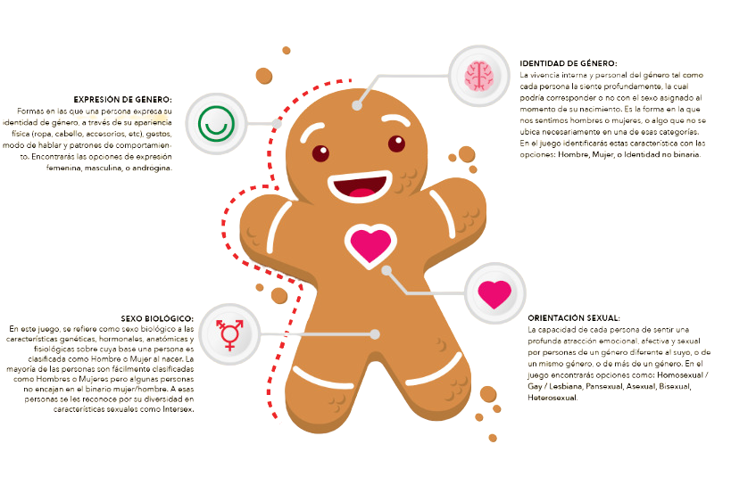
La galleta del género
Identidad de género: La vivencia interna y personal del género tal como cada persona la siente, la cual podría corresponder o no con el sexo asignado.
Expresión de género: formas en las que una persona expresa su identidad a través de su apariencia física (ropa, cabello, etc.), Gestos, modo de hablar y patrones de comportamiento.
Orientación sexual: La capacidad de cada persona de sentir una profunda atracción emocional, afectiva y sexual por personas de un género igual, diferente al suyo o de más de un género. (Homosexual, gay, lesbiana, pansexual, asexual, etc.)
Sexo: Características genéticas, hormonales, anatómicas y fisiológicas sobre cuya base una persona es clasificada como hombre o mujer al nacer.

Slide 32
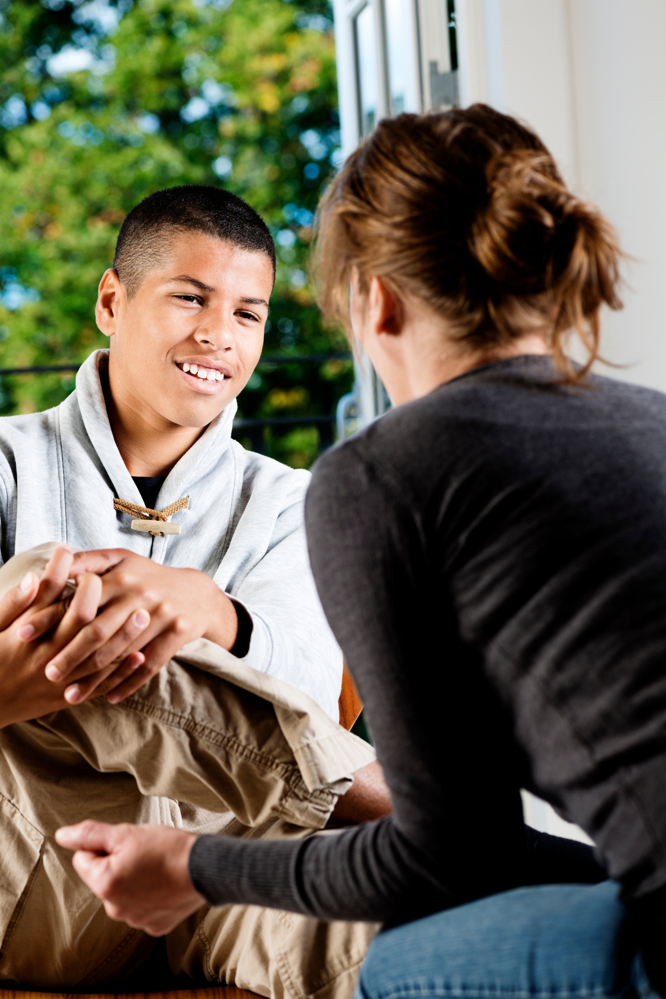
¿Qué herramientas se pueden usar para hablar con hijos e hijas de temas complejos?
Estrategias de comunicación:
Una de las formas de fortalecer los vínculos con hijos e hijas es a través de fomentar la empatía.
Un enfoque con estas características que además busca fortalecer la confianza a la hora de acompañar el desarrollo de hijos e hijas es la comunicación no violenta.

Slide 33




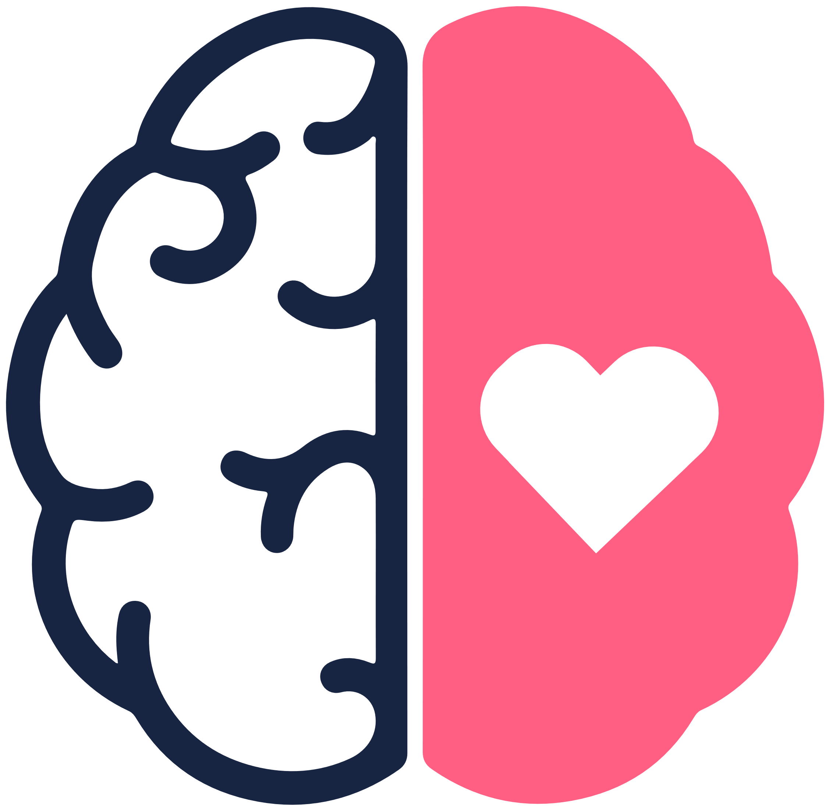

Los 4 pasos de la comunicación NO violenta
Observación
Sentimientos
Necesidades
Petición
Describe la situación objetivamente, sin juicio ni evaluación. Selecciona hechos concretos y específicos que todos puedan observar y acordar. Evita interpretaciones o evaluaciones personales.
Expresa tus emociones relacionadas con la situación. Identifica cómo te sientes en ese momento, Utiliza un lenguaje claro para describir tus emociones, evitando culpar a los demás.
Formula una solicitud clara y específica que sea concreta, positiva y accionable. Pide lo que necesitas para enriquecer tu vida o resolver el conflicto. Asegúrate de que tu solicitud sea realista y factible.
Identifica las necesidades personales y fundamentales que están detrás de tus emociones. Conecta tus sentimientos con estas necesidades.
Notes:
Son las actitudes, gestos, mensajes verbales estrategias comunicacionales o técnicas y tácticas que se utilizan de acuerdo a lo que se cree que debemos en las etapas de desarrollo de hijos e hijas.
Comportamientos conscientes y voluntarios como involuntarios

Slide 34

Reflexiones
Aprender a escuchar
Aprender a decir
Aprender formas de acompañar
Aprender a sentir para guiar
Aprender a actuar
Notes:
Aprender a escuchar: ¿Qué necesitamos aprender para convertirnos en personas que escuchan?
Aprender a decir: ¿Qué necesitamos aprender para convertirnos en personas que comunican adecuadamente?
Aprender formas de acompañar: ¿Qué estrategias contribuyen a para tener espacio acompañar a hijos e hijas en sus aprendizajes y experiencias?
Aprender a sentir para guiar: El autoconocimiento como herramienta en la crianza de una crianza respetuosa
Aprender a actuar: para fortalecer el vínculo con hijos e hijas y en situaciones de crisis mientras criamos.

Slide 35
Encuesta final

